Slide 1
TAI, KAS VERTINGIAUSI, MOTINAI IR VAIKUI!
PRENATAL +
Subalansuotas vitaminų-mineralų kompleksas
nėščioms ir maitinančioms moterims
CORAL-CLUB.COM

Slide 2
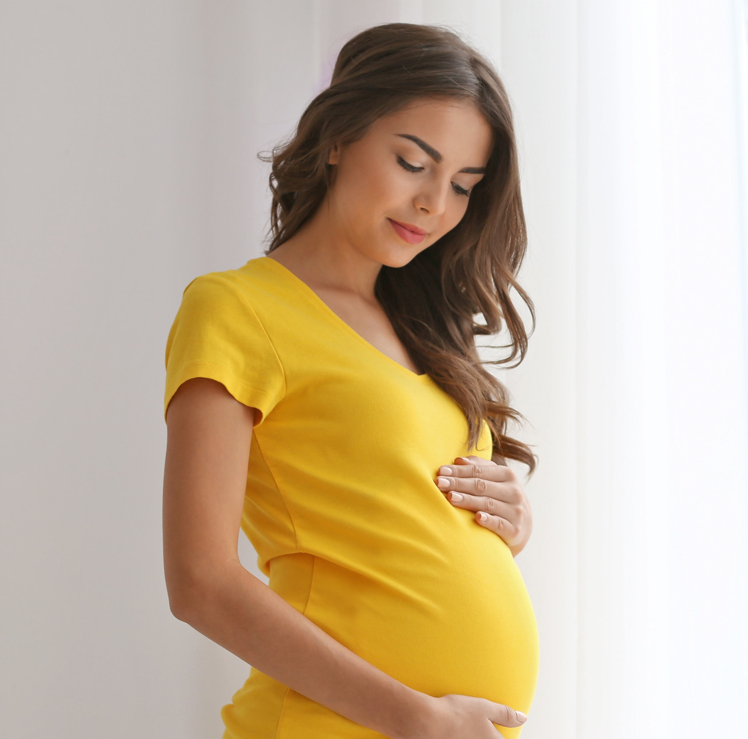


Nėščioms ir maitinančioms moterims reikia didesnio maistinių medžiagų kiekio.
Tai tinka ir toms, kurios nėštumą dar tik planuoja:
vitaminų vartojimas padeda paruošti organizmą vaiko pradėjimui ir išnešiojimui.
Notes:
Nėštumo ir maitinimo krūtimi laikotarpiu išauga maistinių medžiagų (vitaminų, mineralų, PNRR ir kitų nutrientų) poreikis, - juk jos naudojamos ne tik motinos sveikatos palaikymui, bet ir vaiko vystymuisi. Pavyzdžiui, kasdienė folio rūgšties (vit B9) dozė neštumo metu išauga apie 2 kartus!
Papildomas vitaminų vartojimas svarbus ir toms, kurios nėštumą dar tik planuoja: organizmą reikia iš anksto paruošti apvaisinimui ir išnešiojimui.

Slide 3
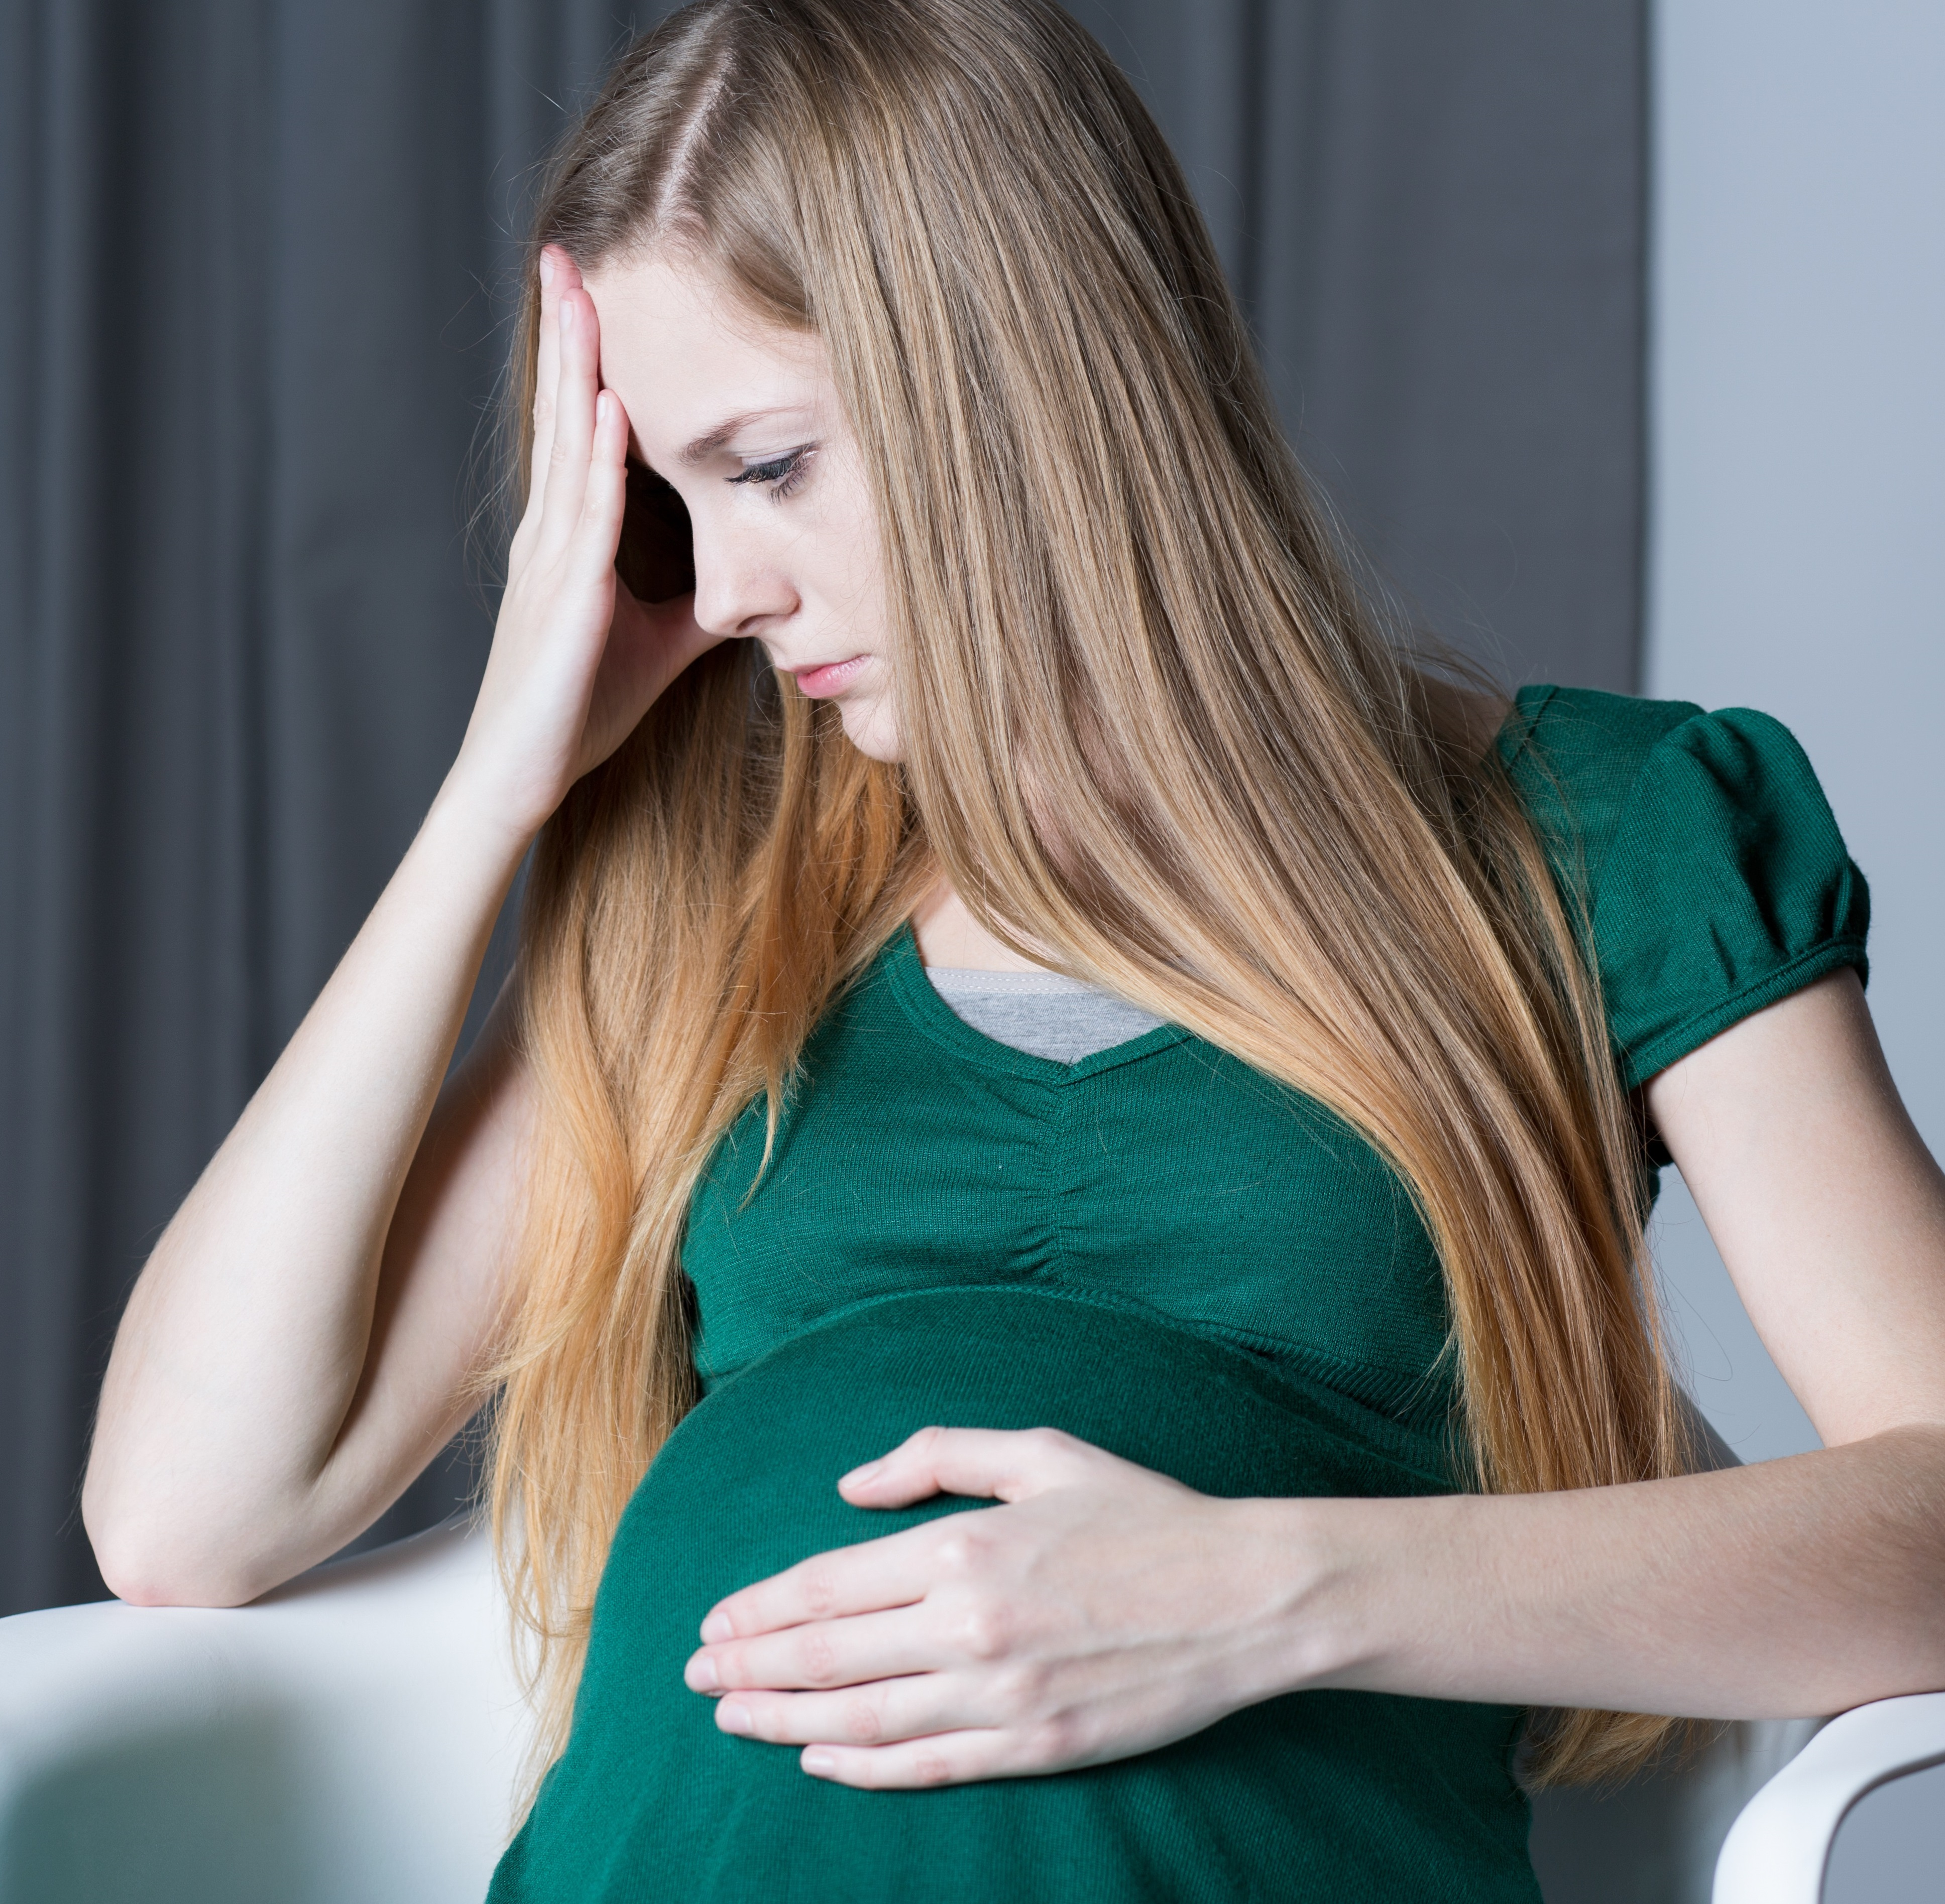
Būtiniausių maistinių medžiagų trūkumas gali turėti itin rimtas pasekmes - tiek motinai, tiek vaikui.
Notes:
Jei iki nėštumo moteris jautė net ir nedidelį vitaminų trūkumą, po apvaisinimo jis gali lengvai peraugti į išreikštą hipovitaminozę. Tipiški simptomai: odos, nagų, plaukų būklės pablogėjimas, nuovargis ir apatija.
Vitaminų trūkumas nėštumo metu kelia grėsmę motinos ir vaiko sveikatai. Pirmo trimestro metu vitaminų ir mineralų trūkumas gali tapti vaisiaus vystymosi anomalijų ir net jo žūties priežastimi. 2-o ir 3-čio trimestro metu vitaminų trūkumas dažnai sukelia organų vystymosi sutrikimus, sutrikdo vaiko širdies ir kraujagyslių, nervų, endokrininės, virškinimo sistemų darbą.
PNRR Omega 3 trūkumas motinos organizme gali sąlygoti prastą vaiko regėjimą.
Tyrimai parodė, kad būsimos mamos dažnai patiria vidutinę ar rimtesnę hipovitaminozę. Pvz., Rusijoje tarp nėščiųjų labiausiai paplitęs vit B6 (100 proc), B1 (96 proc), folio r. (77 proc) ir vit. C (64 proc) vitaminų trükumas. 70-80 proc. moterų turi 3-jų ar daugiau vitaminų trūkumą.
Laktacijos metu dauguma vitaminų išeikvojama motinos pieno gamybai, todėl motinos dažnai patiria hipovitaminozę.

Slide 4
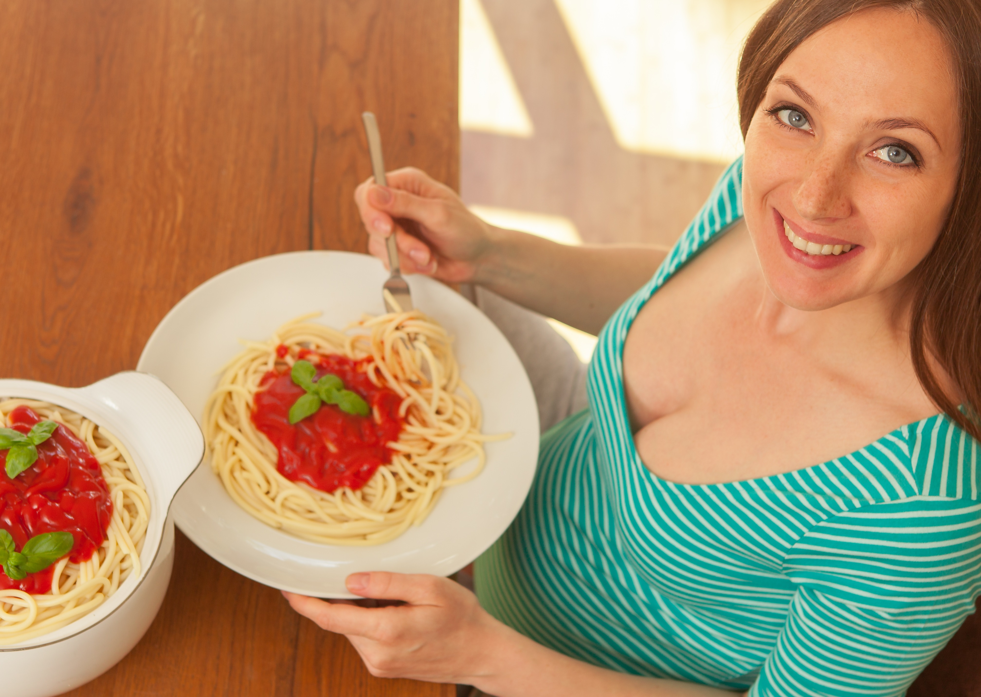
Besilaukiančios moterys, siekdamos gauti visko, ko reikia, dažnai "valgo už du”.
To pasekmė - persivalgymas ir nepageidaujamas svorio augimas.
Tačiau, maistinių medžiagų trūkumo problema dažnai išlieka, net jei jūs valgote sąlyginai naudingus produktus.
Notes:
Nėščiajai artimieji dažnai pataria daugiau valgyti, tačiau įrodyta, kad "valgymas už du" nepadidina tikimybės, kad gims sveikas vaikas. Bet to pasekmė - ryškus svorio augimas, kuris padidina nėštumo ir gimdymo komplikacijų riziką.
Ypač tai sakytina apie pirmą trimestrą. Jei motina normalaus svorio, jai papildomos "vaikui skirtos" kalorijos nereikalingos, tačiau jei reikia didesnio kiekio vitaminų!
Gausesnis valgymas net produktais iš turgaus ar sodo negarantuoja visų būtinų maistinių medžiagų gavimo.

Slide 5


Priežastis paprasta:
šiuolaikinių produktų maistinė vertė dažnai abejotina.
Notes:
Žinoma, kad šiuolaikiniai produktai dažnai skurdūs vitaminais ir mineralais ir «turtingi» kenksmingomis medžiagomis, kurios ypač nepageidaujamos nėštumo metu.
Noint gauti PNRR paros dozę, reikia kasdien valgyti kokybišką žuvį (sunkieji metalai, prifarširuotos chemija ir dirbtinai augintos negauna Omega 3), kurią sunku surasti parduotuvių lentynose.
Vaisiai ir daržovės prekybos centruose atrodo gražiai, tačiau maistinė jų vertė žema, o dauguma jų turi pesticidų, nitratų, įeinančių į azotinių trąšų sudėtį. Kad pratęstų jų galiojimo laiką, juos apdoroja specialiom medžiagom. Ypač atsargiai reikia žiūrėti nesezoninius vaisius.
Turguje pirkti ar sode auginti vaisiai ir daržovės - geresnis pasirinkimas, bet ir jų nauda priklauso nuo dirvožemio kokybės ir auginimo sąlygų.

Slide 6

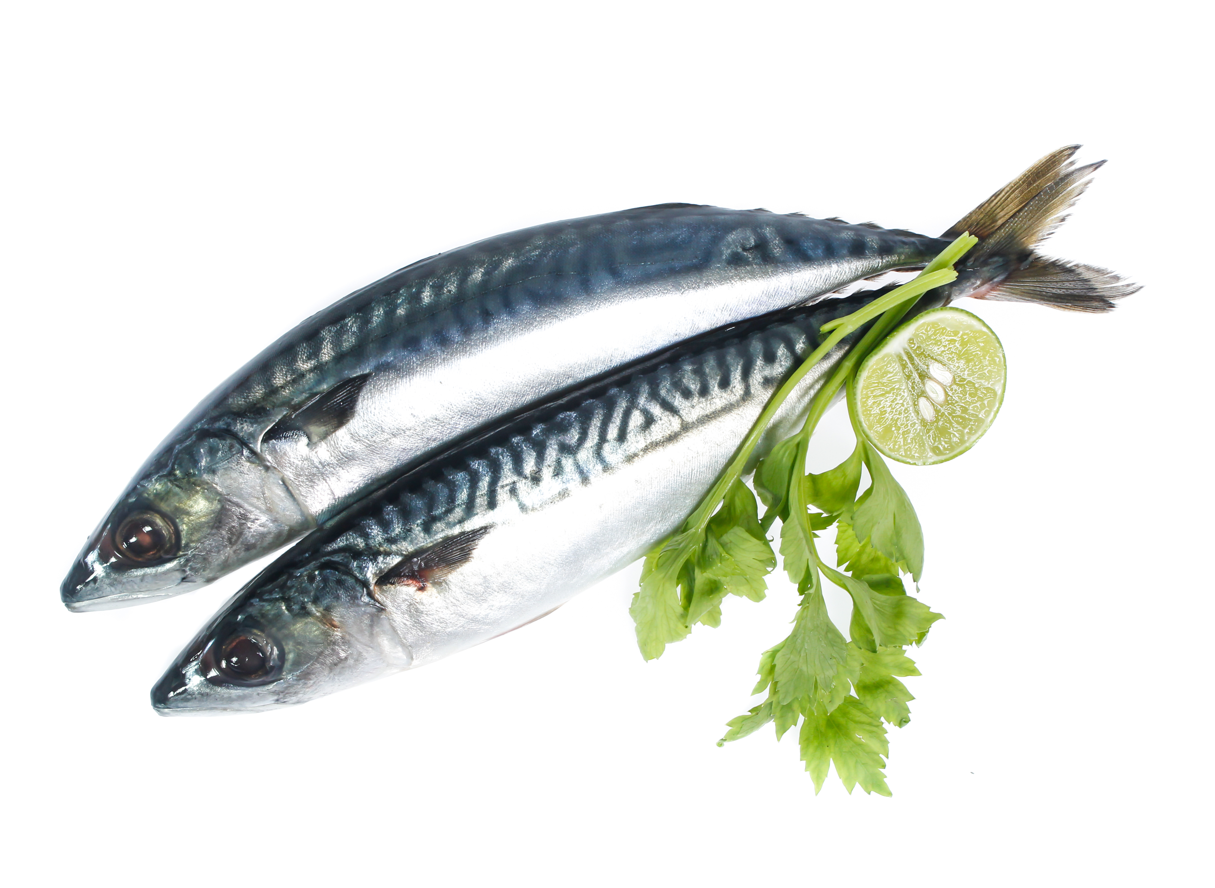

Dažnai nėščios moterys tiesiog netoleruoja kai kurių vertingų produktų, pvz., žuvies, mėsos.
Tokiais atvejais iš maisto jos gauna nepakankamą kiekį naudingų maistinių medžiagų: vitaminų, mineralų, PNRR ir kt.
Notes:
Dar viena vitaminų ir mineralų trūkumo priežastis - tam tikrų maisto produktų netoleravimas ar alergija jiems. Pavyzdžiui, jei dėl laktozės netoleravimo nėštumo metu moteris atsisakys pieno produktų, gali susiformuoti kalcio ir vit. D trūkumas.
Be to, laukiantis gali pasikeisti skonis arba padidėti jautrumas kvapams.
Daug moterų staiga nustoja valgyti žuvį ar kitą maistą, kurį su malonumu valgė anksčiau.
Veganės rizikuoja gauti nepakankamą kiekį naudingų maistinių medžiagų, kurių gausu gyvulinės kilmės produktuose.

Slide 7
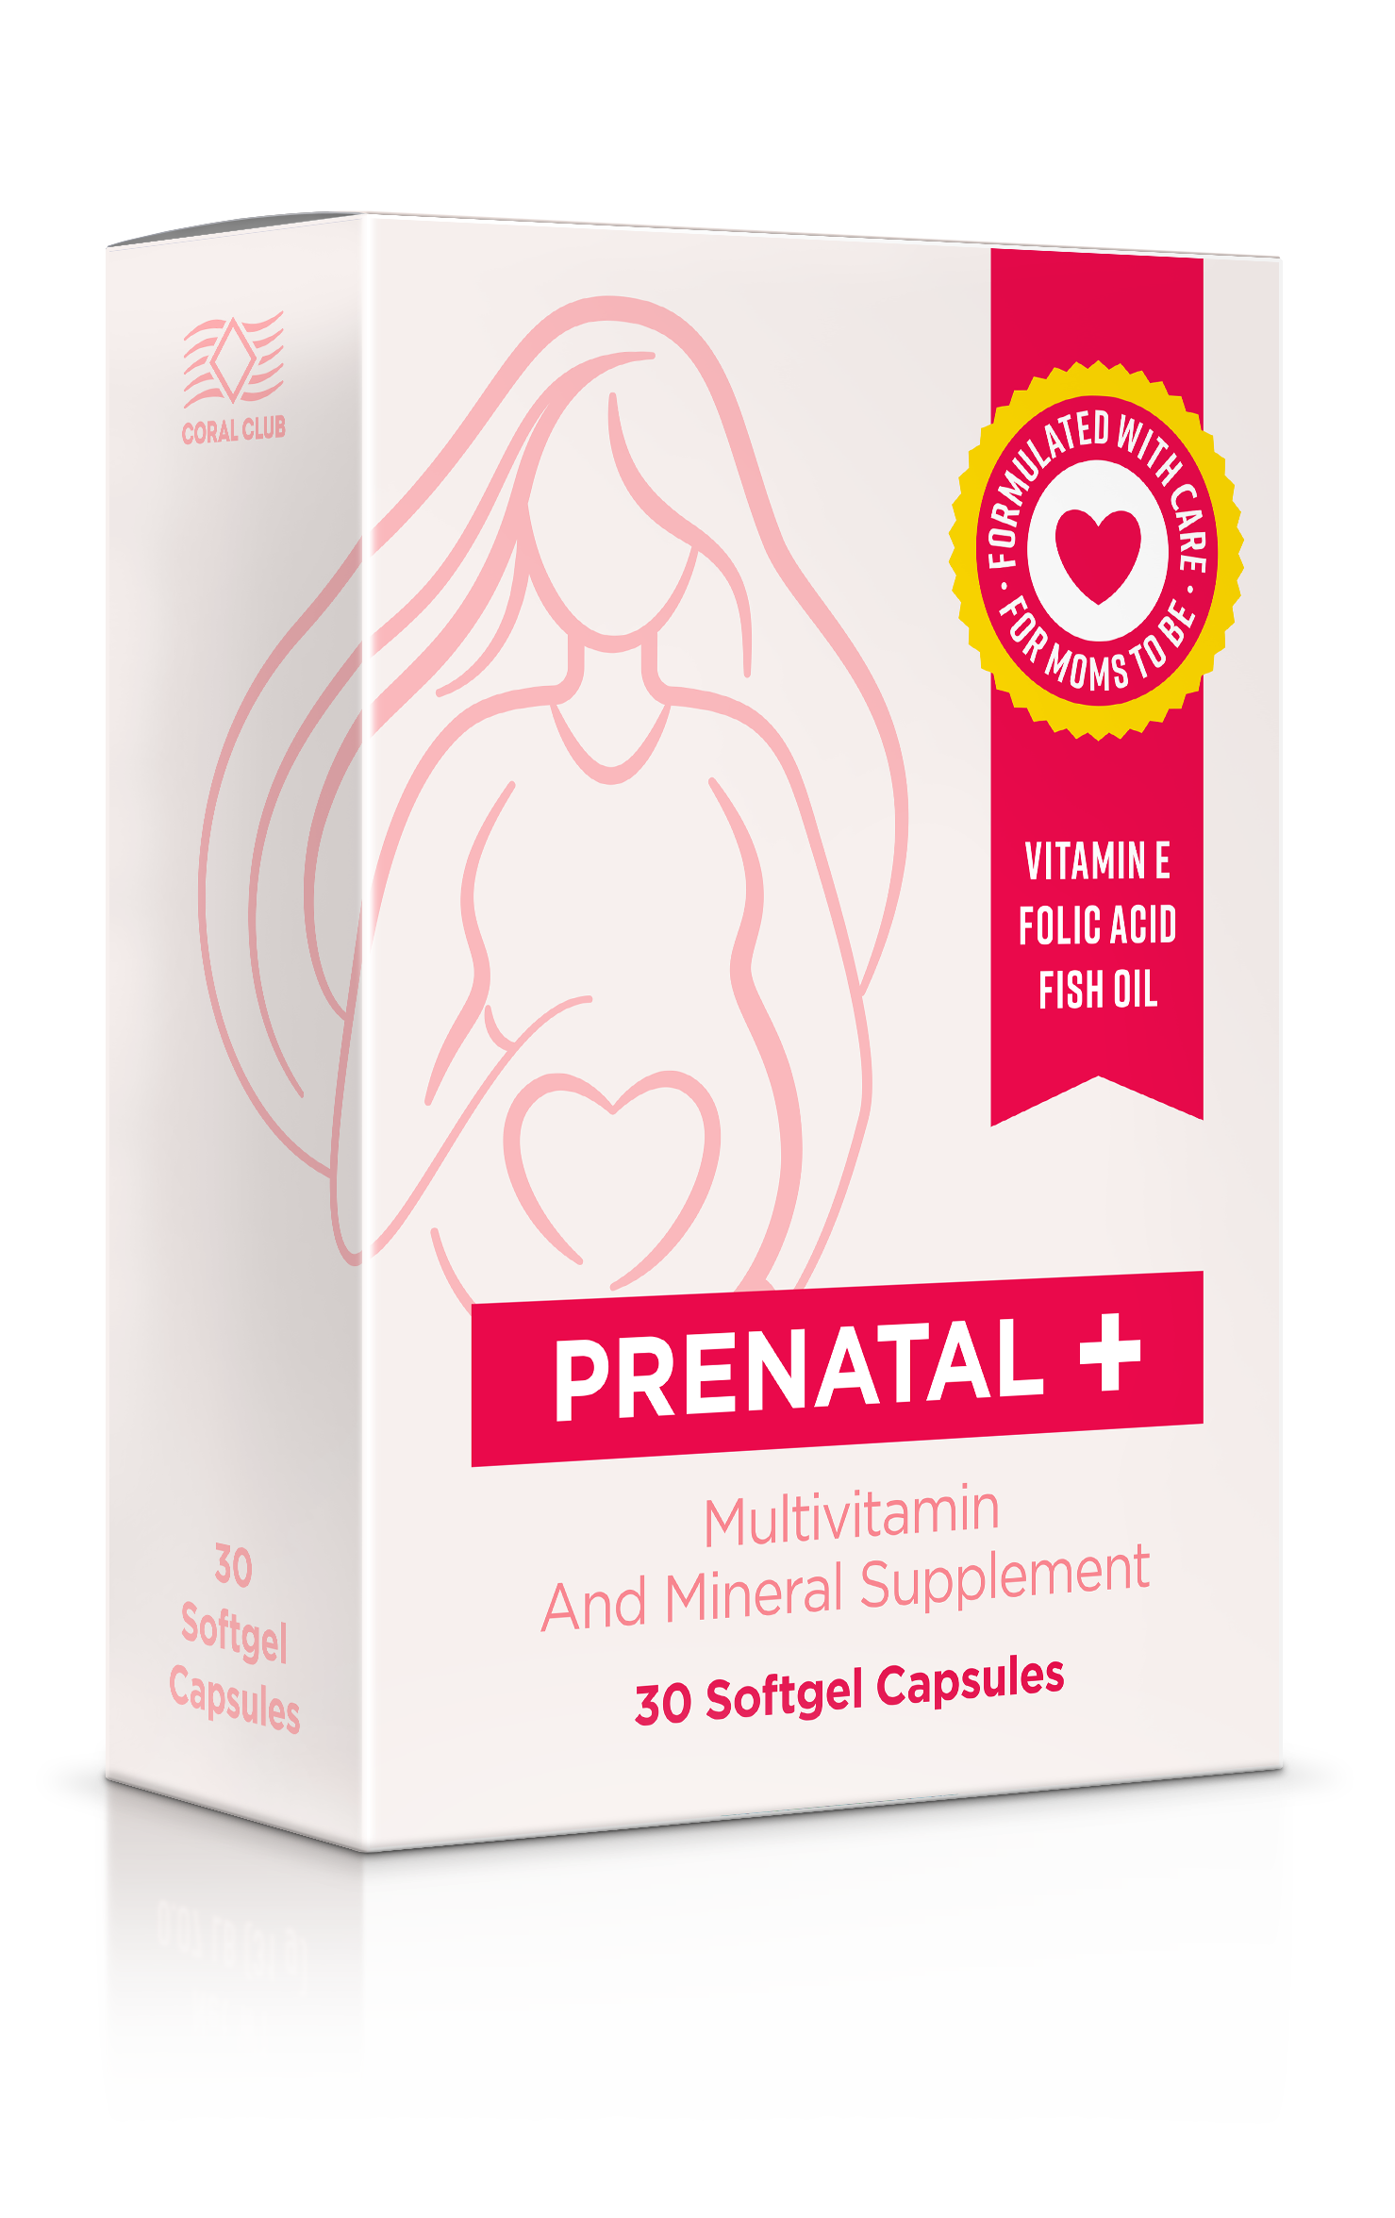
Vitaminų-mineralų komplaksas Prenatal + – puikus problemos sprendimas!
♥ Papildo maistinių medžiagų, ypatingai reikalingų nėštumo ir laktacijos laikotarpiu, trūkumą
♥ Padeda vaisiui harmoningai vystytis
♥ Saugo nuo nėščiosioms būdingų sveikatos sutrikimų
♥ Mažina galimų nėštumo ar gimdymo komplikacijų riziką
30 kapsulių = 1 vartojimo mėnuo

Slide 8
Prenatal +
Tai, kas vertingiausia motinai ir vaikui!
Notes:
Prenatal + sudėtyje - optimali visų nėštumo metu reikalingiausių vitaminų, mineralų ir PNRR koncentracija.
JIs palaiko moterį pačiu svarbiausiu laikotarpiu ir padeda jai sėkmingai išnešioti bei pagimdyti sveiką vaiką!

Slide 9

VISKAS, KAS REIKALINGA VIENOJE KAPSULĖJE
OMEGA 3 (DHR 200 mg)
D3, E, B1, B2, B3, B5, B6,
B7 (BIOTINAS), В9 (FOLATAS), В12
JODAS, SELENAS, CINKAS
Notes:
1 kapsulė per dieną– tai patogiau ir paprasčiu, nei kelis kartus per dieną vartoti žuvų taukus bei išgerti kelias vitaminų kapsules ar tabletes.

Slide 10
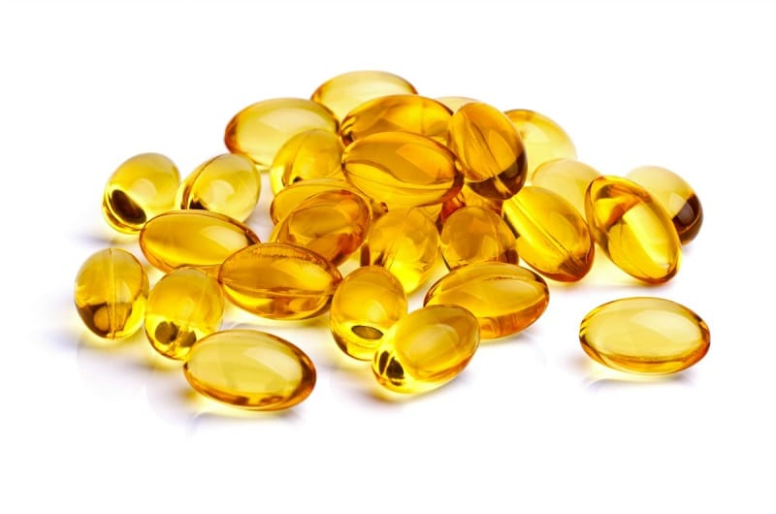
Žuvų taukai (DHR)
PRENATAL + SUDĖTYJE ESANTYS ŽUVŲ TAUKAI –OMEGA 3 ŠALTINIS
DHR – polineprisotinta riebalų rūgšis, reikalinga visų organų sistamų sveikatai.
Notes:
Produkte Prenatal + žuvų taukai yra dokozaheksaeno rūgšties (DHR) pavidalo (pavidalu). Tai vertingiausia organizmui Omega 3 rūgštis.
Pakankamas DHR kiekis nėščios moters organizme mažina priešlaikio gimdymo riziką.
DHR būtina harmoningam vaisiaus vystymuisi ir vaiko sveikatai pirmais gyvenimo metais: tyrimais įrodyta, kad vaikai, motinos įsčiose gavę didelį DHR kiekį, turi geresnį regėjimą. Taip pat DHR reikalinga vaisiaus smegenims, kurios pradeda vystytis pirmomis neštumo savaitėmis.
DHR naudinga ir krūtimi maitinamiems kūdikiams - penkiamečiai vaikai, gavę DHR su motinos pienu pirmais 4 gyvenimo mėnesiais, gebėjo geriau išlaikyti dėmesį ir koncentraciją.
DHR palaiko širdies ir kraujagyslių sveikatą, sustiprindamos kraujagyslių ir kapiliarų sieneles, gerindamos širdies darbą, mažindamos «blogojo» cholesterolio lygį.

Slide 11


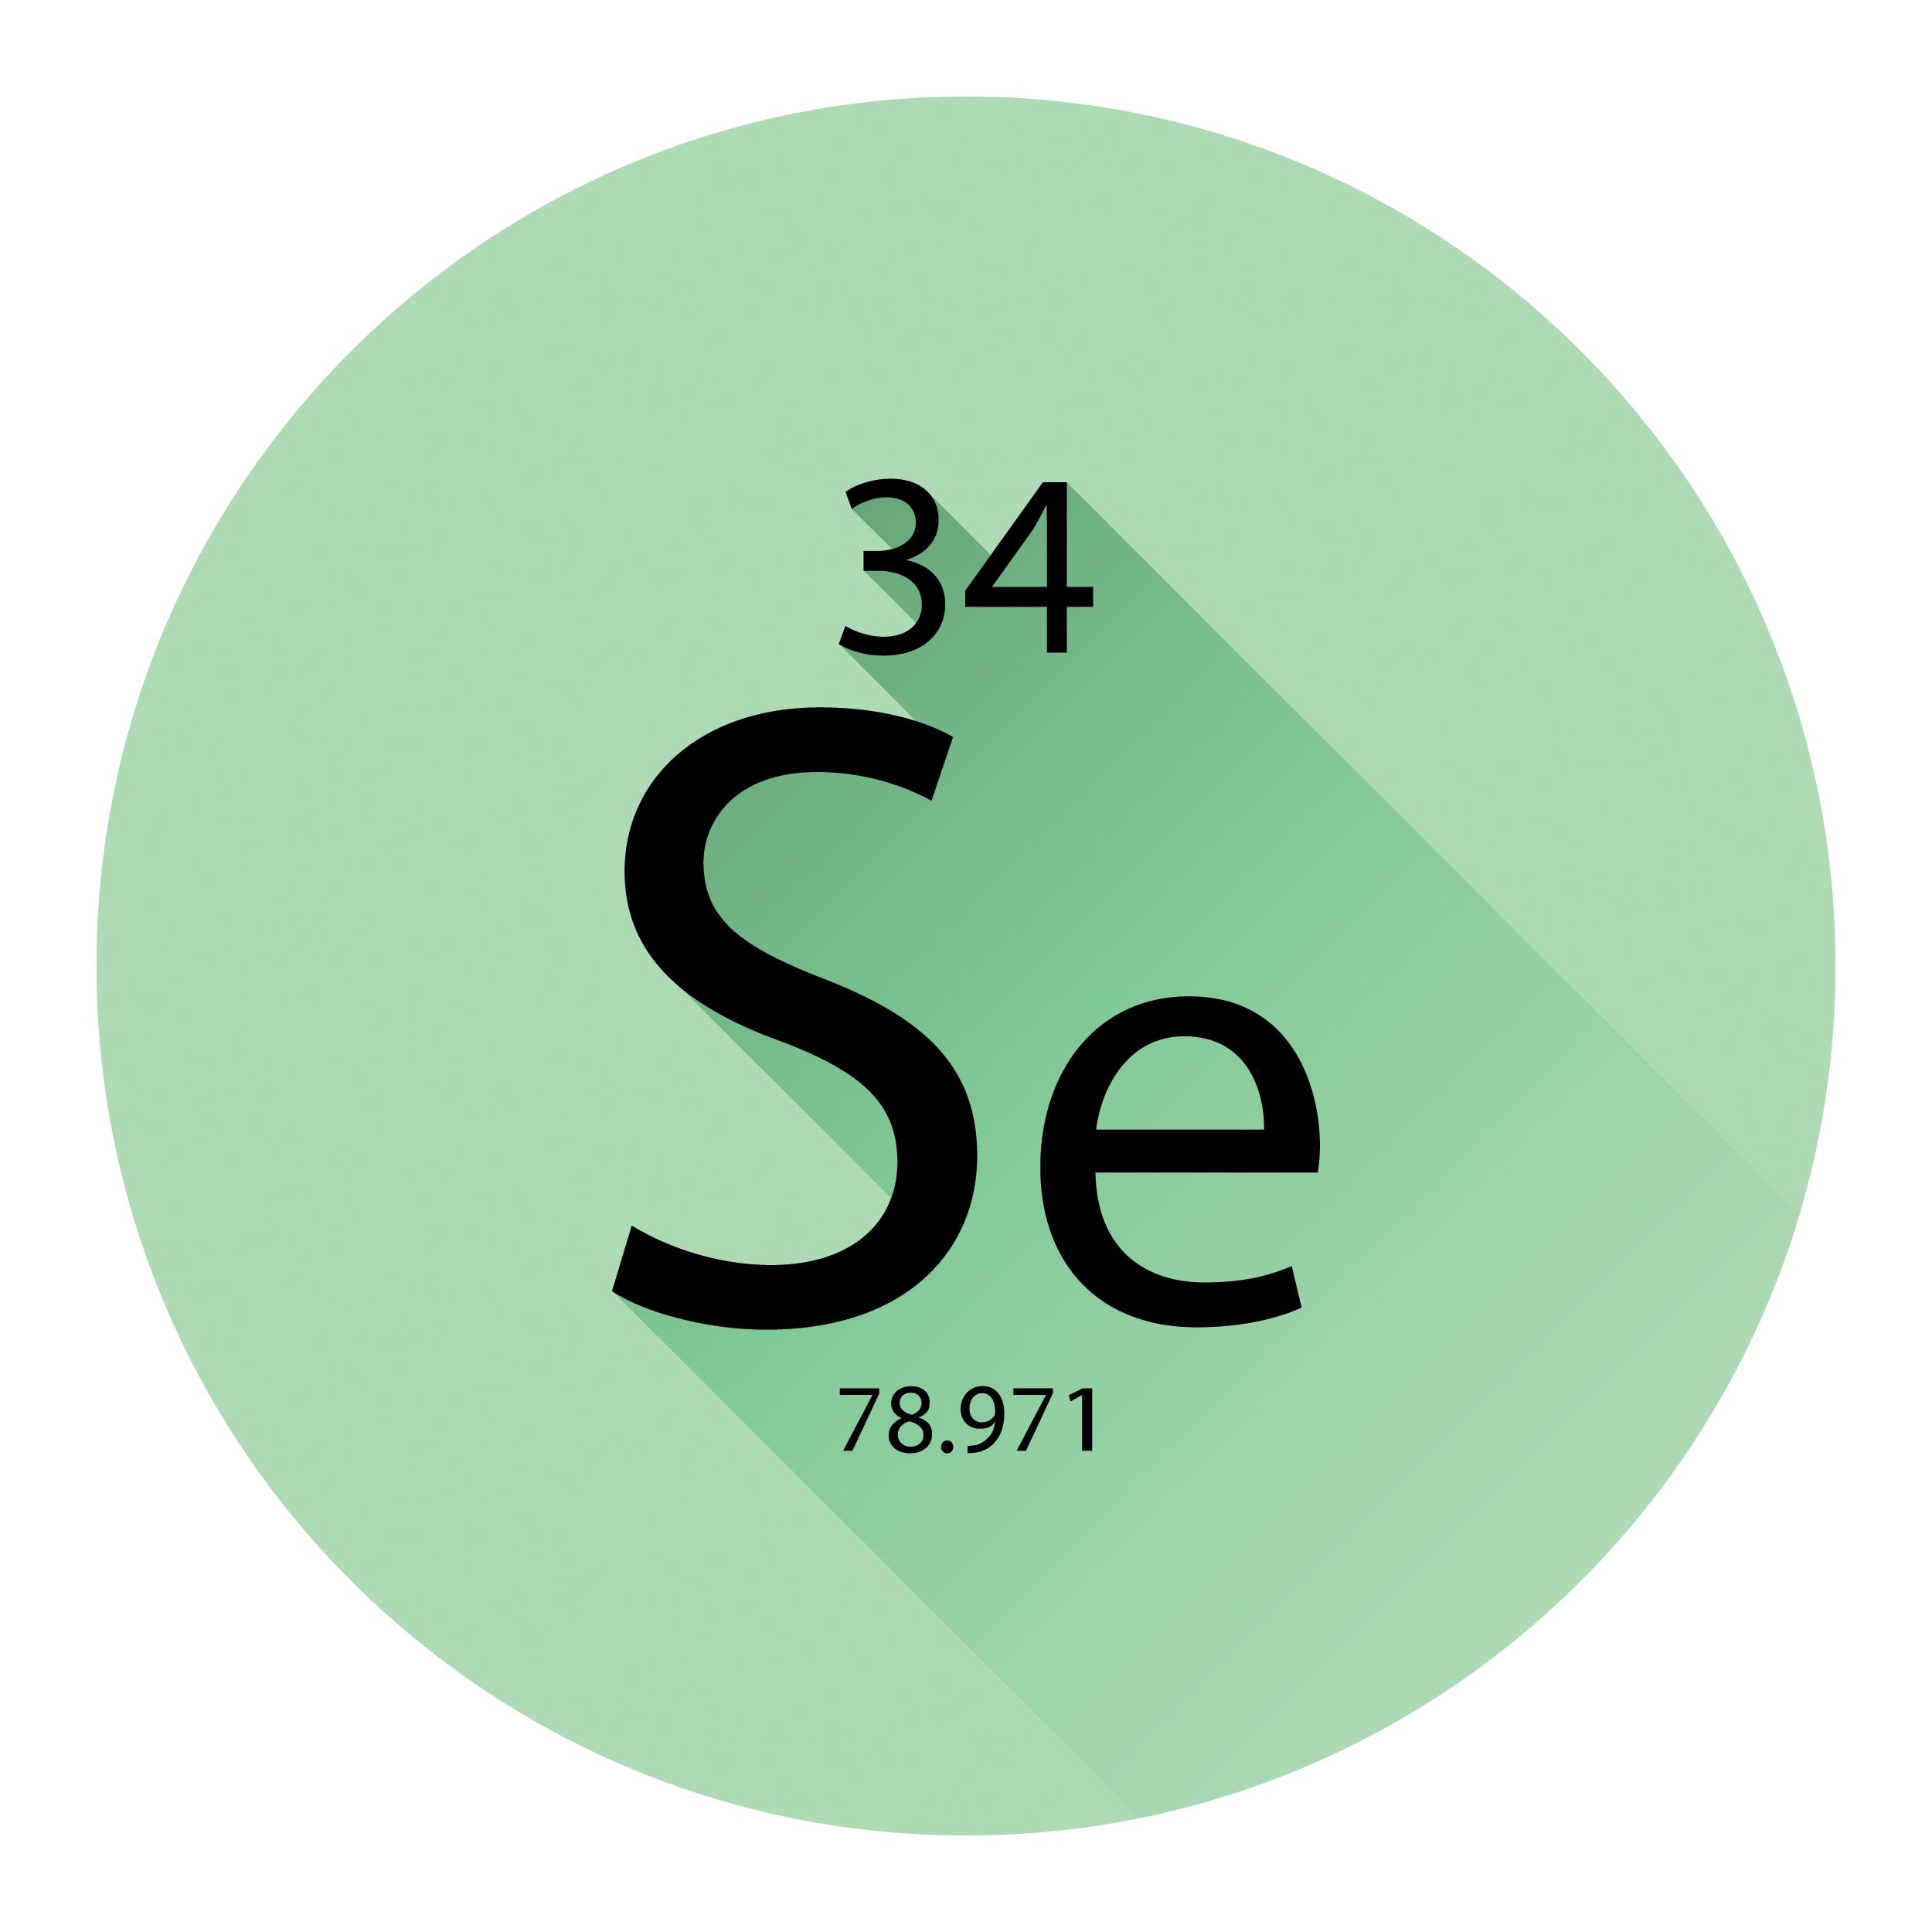
Mineralų kompleksas
PRENATAL + SUDĖTYJE SVARBŪS SVEIKATAI MINERALAI
cinkas, selenas ir jodas
Notes:
Esant išreikštam seleno trūkumui neščios moters organizme, atsiranda grėsmė pagimdyti vaiką su įgimtomis anomalijomis: raumenų silpnumu, nepakankamai išsivysčiusiu stuburu, širdies yda, kvėpavimo sistemos ligomis, nerviniais ir psichiniais sutrikimais.
Seleno deficitas gali išprovokuoti vėlyvą toksikozę ir priešlaikį gimdymą. Atsiranda raumenų ir kraujagyslių hipertenzijos, tinimų, anemijos, depresinės būsenos tikimybė, galimas per silpnas gimdymo aktyvumas.
Chroniškas cinko trūkumas nėštumo metu gali sukelti komplikacijas gimdymo metu (pailgėjusi gimdymo trukmė, pogimdyminiai kaujavimai, vaiko įgimtų anomalijų vystymąsis, silpna kūdikio svekata).
Cnkas, kaip ir selenas, palaiko imunitetą, padidina organizmo atsparumą infekcijoms (tai ypač svarbu nėštumo metu, kai daugumą medikamentų reikia vartoti labai atsargiai).
Jodas reikalingas normaliai skydliaukės funkcijai. Nepakankamas šio elemento vartojimas nėštumo metu gali sukelti gūžį bei skydliaukės funkcijos pakitimus. Jodo vartojimas padeda išvengti vaiko skydliaukės veiklos sutrikimų. Pakankamas jodo kiekis organizme - būtina skydliaukės hormonų sintezės sąlyga. Šie hormonai labai svarbūs vaisiaus smegenų formavimuisi motinos įsčiose.

Slide 12
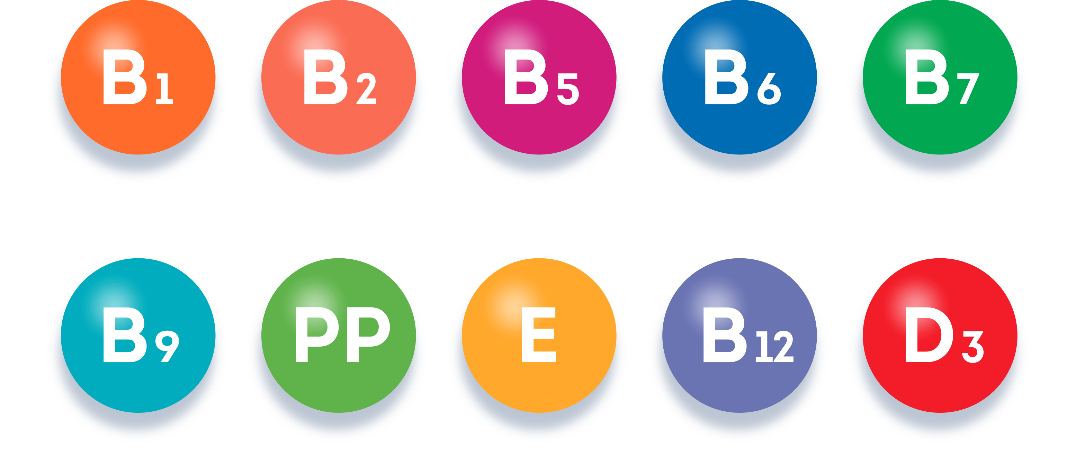
Vitaminų kompleksas
PRENATAL+ SUDĖTYJE – NĖŠČIOSIOMS ITIN REIKALINGI VITAMINAI
Notes:
Prenatal + sudėtyje - patys svarbiausi vitaminai nėščiosioms.
B grupės vitaminai atsakingi už normalių nervų sistemos funkcionavimą, atsakingi už energijos apykaitą, didina atsparumą stresui. Šios grupės vitaminų trūkumas gali turėti neigiamos įtakos motinos sveikatai ir vaisiaus nervų sistemos vystymuisi.
Vienas iš svarbiausių šios grupės vitaminų - folio rūgštis (vit. B9), o taip pat vitaminas B12.
Folio rūgštis svarbi amino bei nukleino rūgščių sintezei, o tai reiškia, kad ir ląstalių dalinimuisi. Folio rūgšties poreikis itin išauga esant dažniems nėštumams bei daugiavaisiam nėštumui. Su folio rūgšties trūkumu susijęs nervinio vamzdelio defektas - pavojinga vaisiaus vystymosi yda, kuri neretai sukelia vaisiaus žūtį ar vaiko invalidumą.
Vitaminas B12 svarbus normaliam vaisiaus nervų sistemos vystymuisi ir nėščios moters nervų sistemos sutrikimų profilaktikai. Šio vitamino trūkumas gali sukelti nemažai problemų ir net vaisiaus vystymosi anomalijas, pvz., nepakankamu nervų sistemos išsivystymu.
Vitaminas E tin svarbus I trimestrą. Jis reikalingas normaliam vaisiaus vystymuisi ir placentos funkcionavimui.
Vitaminas PP (niacinas) reikalingas stabiliam vaisiaus vystymuisi ir teisingai nėštumo tėkmei. Jis dalyvauja skydliaukės ir antinksčių funkcijos reguliavime. Sutrikus jų darbui išauga persileidimo rizika.
Vitaminas D₃ dalyvauja mineralų apykaitos reguliacijos procese. Nuo jo priklauso kaulų tvirtumas, taisyklinga laikysena, dantų būklė. Ypač svarbu jį vartoti nėštumo metu dėl geresnio kalcio įsisavinimo.
vitamino D vartojimas teigiamai veikia imuninę sistemą. Jis taip pat reikalingas gerai skydliaukės funkcijai ir kraujo krešėjimui.

Slide 13
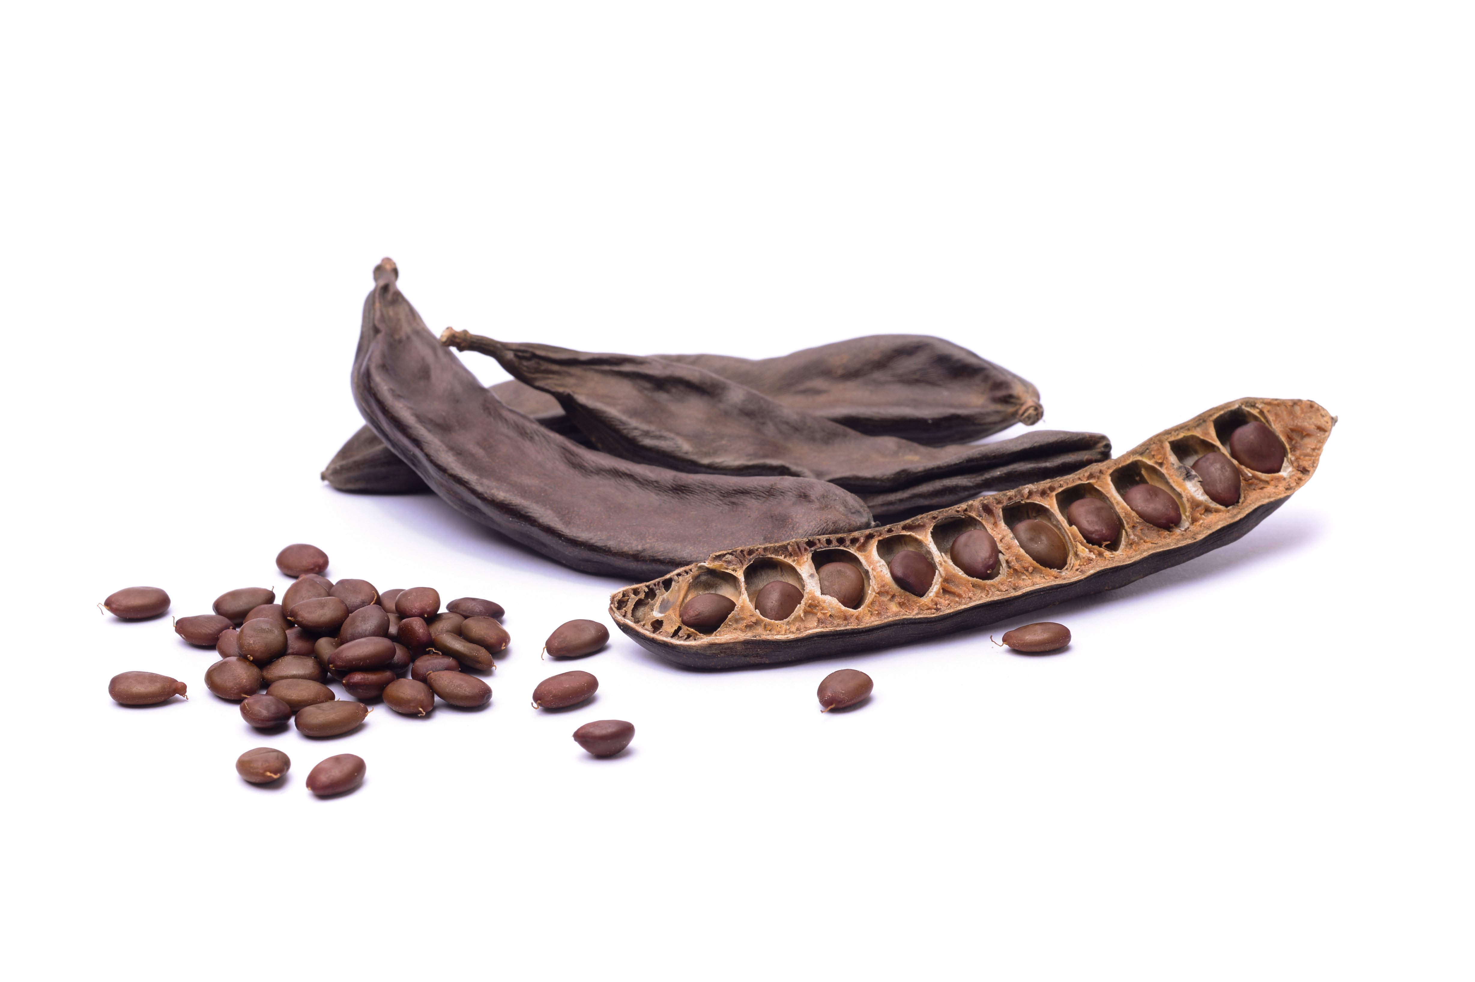
Natūralus dažiklis–
saldžiavaisio pupmedžio
vaisiai (kerob)
PRENATAL + SUDĖTYJE NĖRA KENKSMINGŲ AR ABEJONES KELIANČIŲ KOMPONENTŲ :
titano diaoksido, dirbtinių dažiklių
ir aromatizatorių
Notes:
Prenatal + sudėtyje nėra kenksmingų ir abejotinų pagalbinių komponentų - geležies druskų, titano dioksido, dažnai naudojamų kaip dažikliai.
Mes naudojame natūralų kerobo dažiklį, gaunamą iš saldžiavaisio pupmedžio vaisių
Kerobas - dietinė šokolado alternatyva, neturinti nei kofeino, nei teobromino.
Viskas tik saugiausia ir naudingiausia!

Slide 14
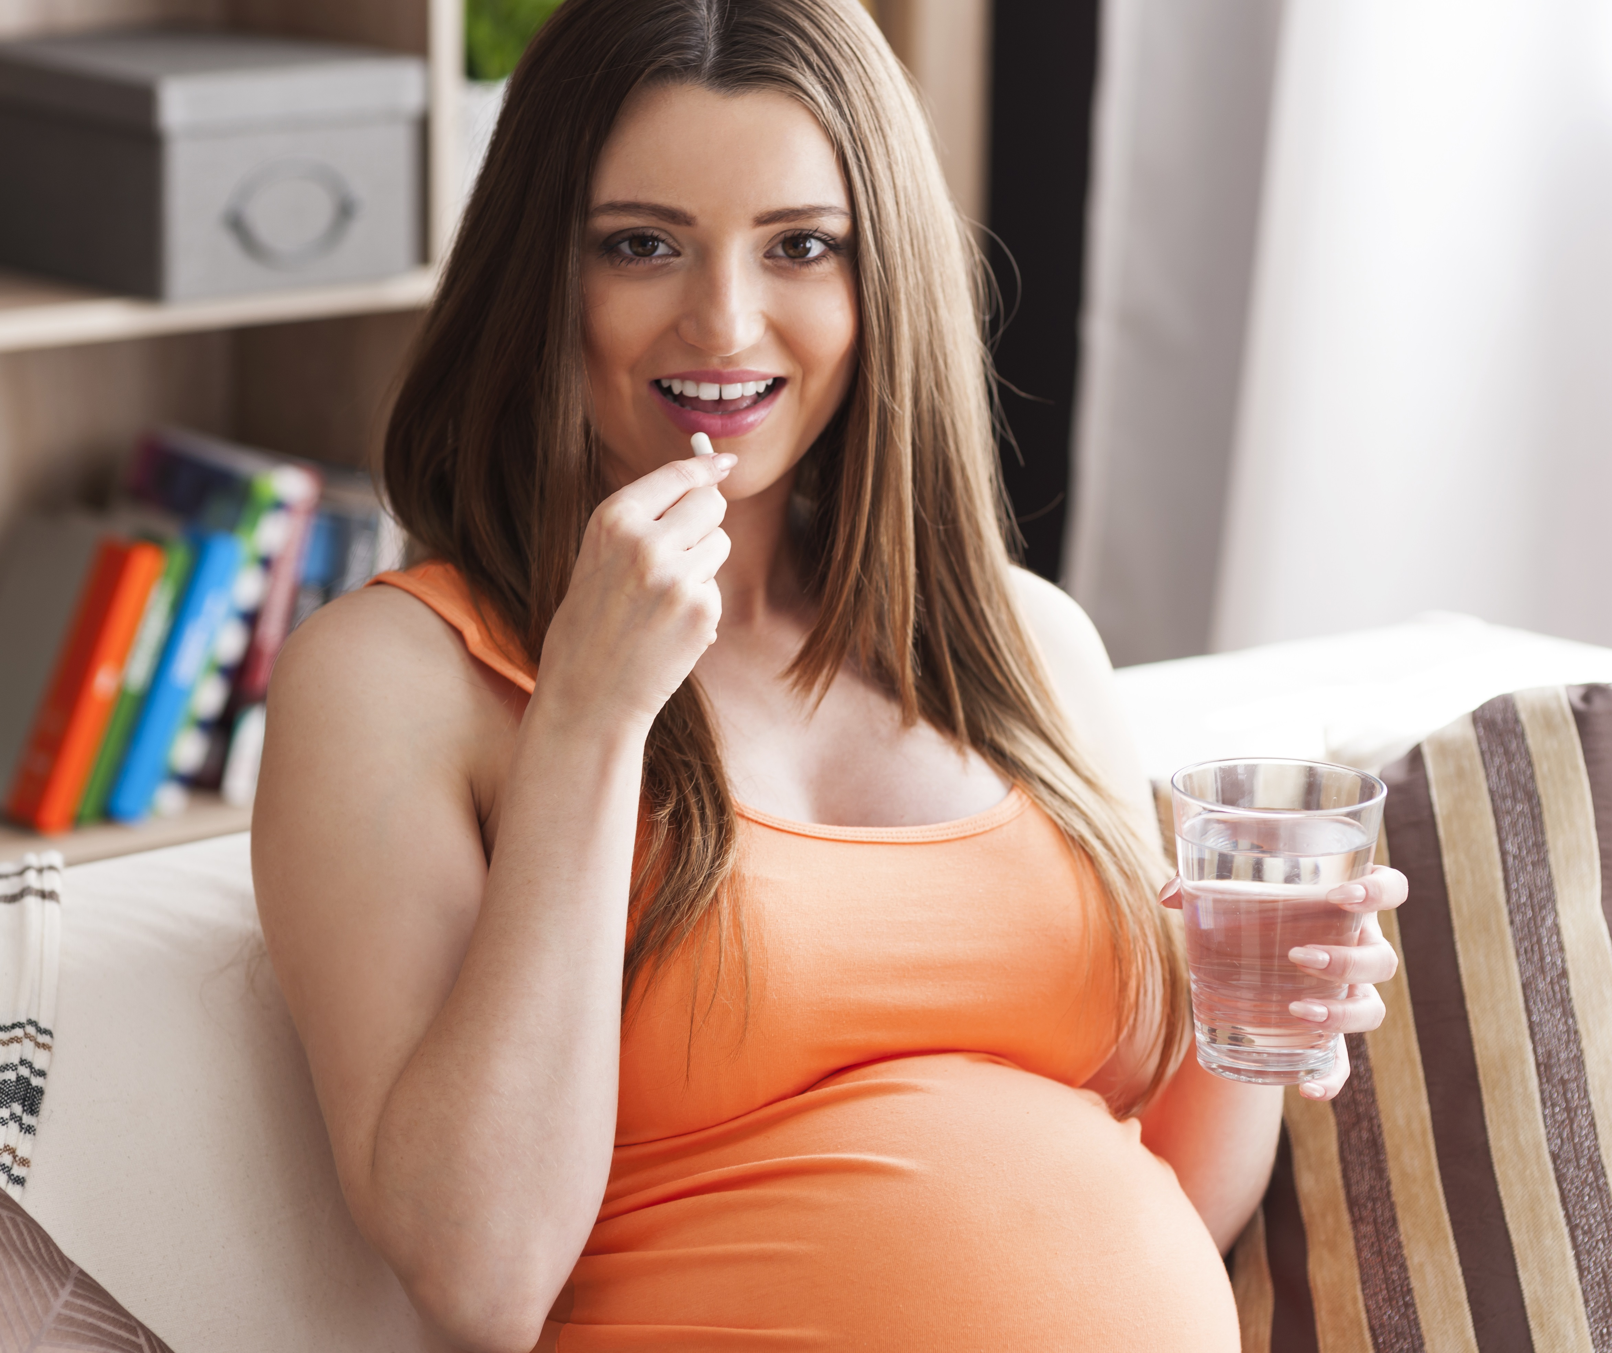
Tai, kas būtina – kartu
Оmega 3, vitaminai ir mineralai
viename komplekse
Patogus vartojimas
1 kapsulė 1 kartą per dieną
Suderinamumas
Subalansuotas komponentų derinys
Оptimali dozė
Aatsižvelgta į padidėjusį poreikį nėštumo metu
4 priežastys pasirinkti Prenatal +
Notes:
Prenatal + vartoti patogu.
1 kapsulė – tai patogu: Jums nereikia nešiotis su savim pakuotės, tikimybė jį pamirši išgerti - minimali.
Prenatal + padidina palankios nėštumo tekmės tikimybę, mažina komplikacijų ir įgimtų anomalijų riziką, padeda normaliam vaisiaus vystymuisi.
Prenatal + aprūpina organizmą pačiu būtniausiu (PNRR Omega 3, vitaminais ir mineralais) bei padeda pašalinti nesubalansuotos mitybos pasekmes nėštumo metu ir maitinan krūtimi. Jis taip pat rekomenduotinas planuojančioms nėštumą - tai hipovitaminozės profilaktika.

Slide 15
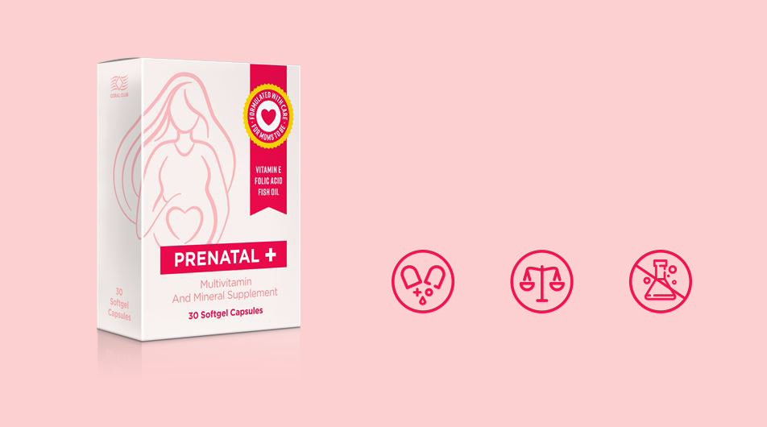
PRENATAL:
TAI, KAS VERTINGIAUSIA MOTINAI IR VAIKUI
1 kapsulėje!
Viskas reikalingiausia –
1 kapsulėje
Optimali
dozė
Jokio pertekliaus

